Slide 1

Linux on Power
& NoSQL
Cheng Ying
IBM售前技术支持工程师
cdycheng@cn.ibm.com

Slide 2
议题
Big Data & NoSQL
NoSQL introduction
NoSQL & LOP

Slide 3
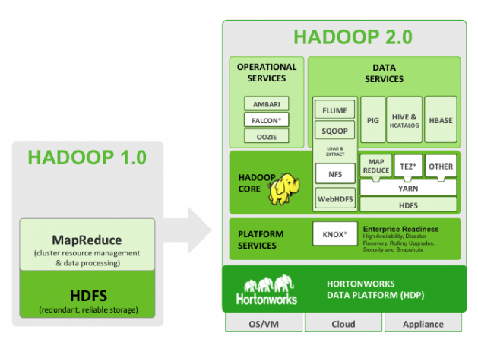
HADOOP ECO
Notes:
3

Slide 4
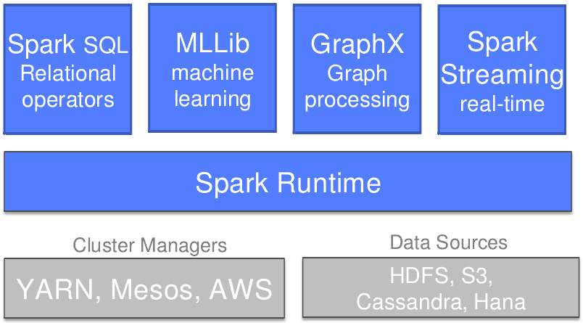
Spark ECO

Slide 5
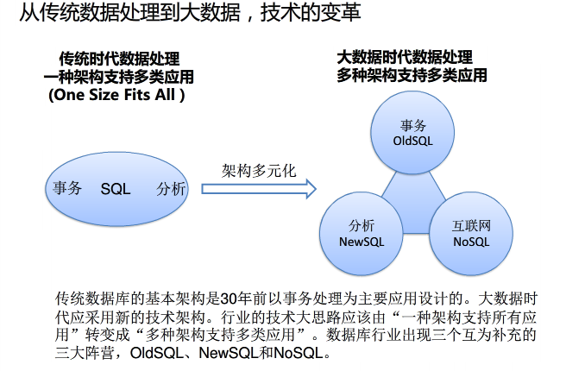
传统架构到大数据架构

Slide 6
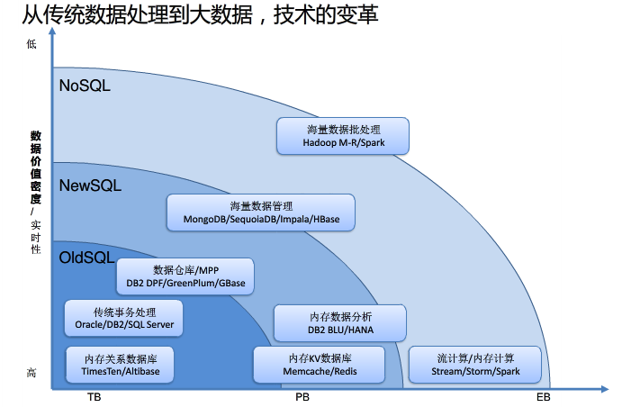

Slide 7
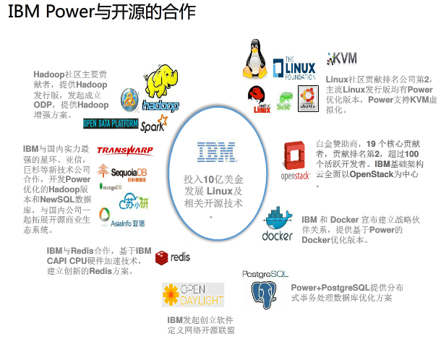

Slide 8
议题
Big Data & NoSQL
NoSQL introduction
NoSQL & LOP
Notes:
8

Slide 9
NoSQL = Not only SQL
NoSQL是一项全新的数据库革命性运动，泛指非关系型的数据库。早期就有人提出，发展至2009年趋势越发高涨。No SQL的拥护者们提倡运用非关系型的数据存储，相对于目前铺天盖地的关系型数据库运用，这一概念无疑是一种全新的思维的注入。

Slide 10
为什么要使用NoSQL非关系型数据库
1、High performance
2、Huge Storage
3、High Scalability && High Availability

Slide 11
1、High performance—对数据库高并发读写的需求
NoSQL数据库都具有非常高的读写性能，尤其在大数据量下，同样表现优秀。这得益于它的无关系性，数据库的结构简单。关系数据库应付上万次SQL查询还勉强顶得住，但是应付上万次SQL写数据请求，硬盘IO就已经无法承受了。

Slide 12
2、Huge Storage—对海量数据的高效率存储和访问的需求
对于关系数据库来说，在一张上亿条乃至上十亿条记录的表里面进行SQL查询，效率是极其低下乃至不可忍受的。再例如大型web网站的用户登录系统，例如腾讯，盛大，动辄数以亿计的帐号，关系数据库也很难应付。

Slide 13
3、High Scalability && High Availability—对数据库的高可扩
展性和高可用性的需求
NoSQL数据库种类繁多，但是一个共同的特点都是去掉关系数据库的关系型特性。数据之间无关系，这样就非常容易扩展。也无形之间，在架构的层面上带来了可扩展的能力。这样就可以通过添加更多的硬件和服务节点来扩展性能和负载能力。

Slide 14
议题
Big Data & NoSQL
NoSQL introduction
NoSQL & LOP
Notes:
14

Slide 15
常见的NoSQL数据库
1、SequoiaDB
2、Hbase
3、Redis
4、MongoDB
5、Cassandra
6、Hypertable
7、Neo4j
…
Notes:
15

Slide 16

公司简介：
广州巨杉软件开发有限公司（简称巨杉软件）成立于2011年专注于新一代企业大数据平台研发, 其核心产品SequoiaDB（巨杉数据库）是国内第一款新一代NoSQL数据库。
王涛，SequoiaDB巨杉软件公司CTO及总架构师，曾经是DB2领域的专家，作为IBM DB2全球最高技术专家小组的成员，参与了IBM下一代大数据平台的架构规划，精通数据库内核及体系结构。在IBM多伦多实验室工作了八年后，王涛选择了 回国创业，目前担任巨杉软件公司CTO及总架构师，成功研发了自主产权的NoSQL数据库——SequoiaDB(巨杉数据库)。
此后，SequoiaDB巨杉公司跟我们IBM团队有过许多成功案例。
Notes:
16

Slide 17
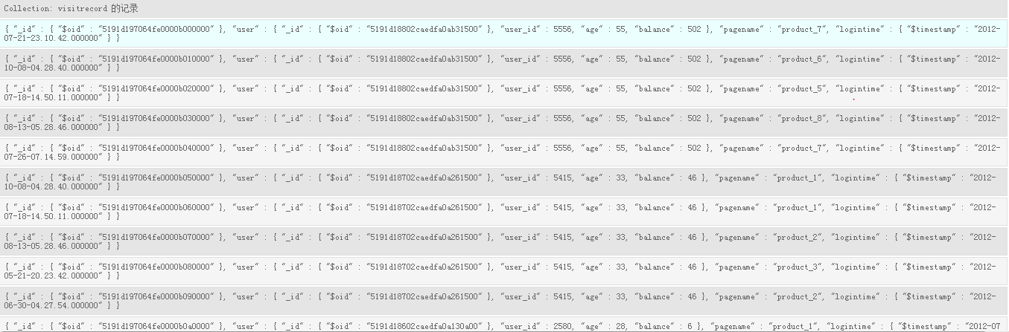

SequoiaDB 分布式数据管理架构
应用程序
通过动态增加复制组 数量达到水平扩张的目的
App Server
App Server
App Server
编目节点
协调节点
协调节点
协调节点
编目节点
编目节点
主数据节点
主数据节点
主数据节点
数据表可按照字段哈希或者范围切割到多组服务器上
从数据节点
从数据节点
从数据节点
从数据节点
从数据节点
从数据节点
协调节点
协调节点
协调节点
协调节点
协调节点
协调节点
数据节点
数据节点
数据节点
数据节点
数据节点
数据节点
数据节点
数据节点
数据节点
数据节点
数据节点
数据节点
编目节点
编目节点
编目节点

Slide 18
SequoiaDB帮助简化大数据整体框架
传统业务应用
数据可视化展现
实时数据仓库
传统数据仓库
应用资源管理
应用开发商
实时过滤
SQL查询
报表引擎
Analytical SQL
数据挖掘工具包
Machine Learning
数据仓库工具集
ETL, DM
SequoiaDB Enterprise
Sequoia Admin Center
Cluster Management
Streaming (Spark)
ANSI SQL,
PG SQL, Spark SQL
Sequoia
Analytic Engine on Spark
MapReduce, Scala, Java, API
Hive on M/R, Spark
数据导入
Connectors
成熟产品 + 厂家服务
SequoiaDB Core
容灾备份、数据压缩、事务处理、存储过程、任务调度

Slide 19
SequoiaDB满足半结构化数据存储和管理的所有需求
满足企业级数据管理需求，如高可用性，完善的管理工具，容灾能力，多索引，数据压缩，存储过程等。
“低成本分布”的新型数据存储，如低成本power 8部署，数据分片/分区，横向扩展，动态扩容，
同时满足SQL和MapReduce两种数据处理方式， SQL和事务支持，Hadoop框架整合，结构化和非结构化数据的“半结构化混装”…
更灵活的“半结构化”的对象式数据结构：JSON文档型描述，避免关系数据库的僵硬数据结构和复杂的表关联关系，方便随时修改索引，适合作为海量的结构化和非结构化数据的“半结构化混装”…
数据结构可以随“主题定义”修改而变化，多变的模型和数据结构将是未来大数据应用的主要特征之一

Slide 20

日志分析系统建设需求
采用IBM的（Symphony + GPFS-FPO+ SequoiaDB+Hive）over CAMP的解决方案
文件工具脚本
日志查询/分析
日志查询/简单分析
日志复杂分析
CRM应用服务器1
明细日志源文件
SequoiaDB 实时SQL接口层
Hive SQL入口
CRM应用服务器2
CRM应用服务器3
Hive over Symphony
日志加载
CRM应用服务器4
SequoiaDB 数据库 文件（入库后日志）
CRM应用服务器5
… … … …
日志传输
GPFS-FPO(原始日志)
CRM应用服务器N
注：SequoiaDB部署在GPFS上是可选的

Slide 21
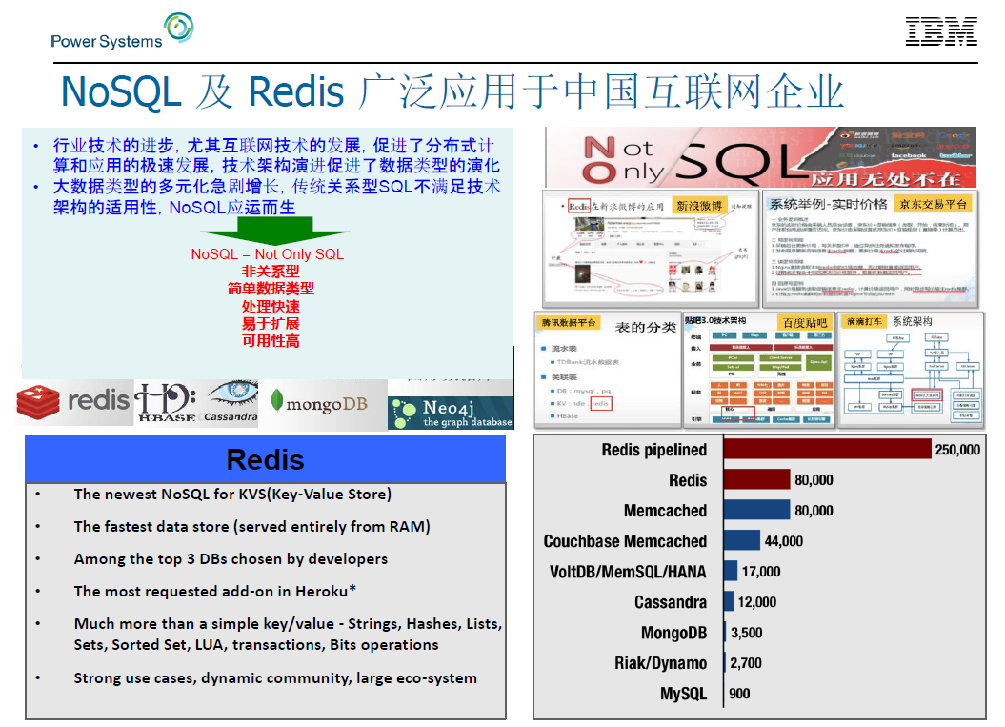

Slide 22
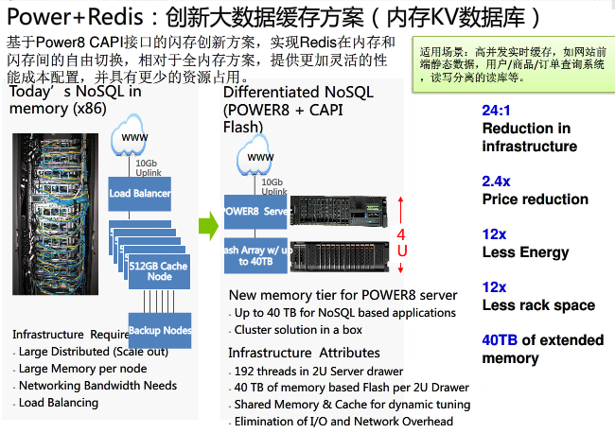

Slide 23
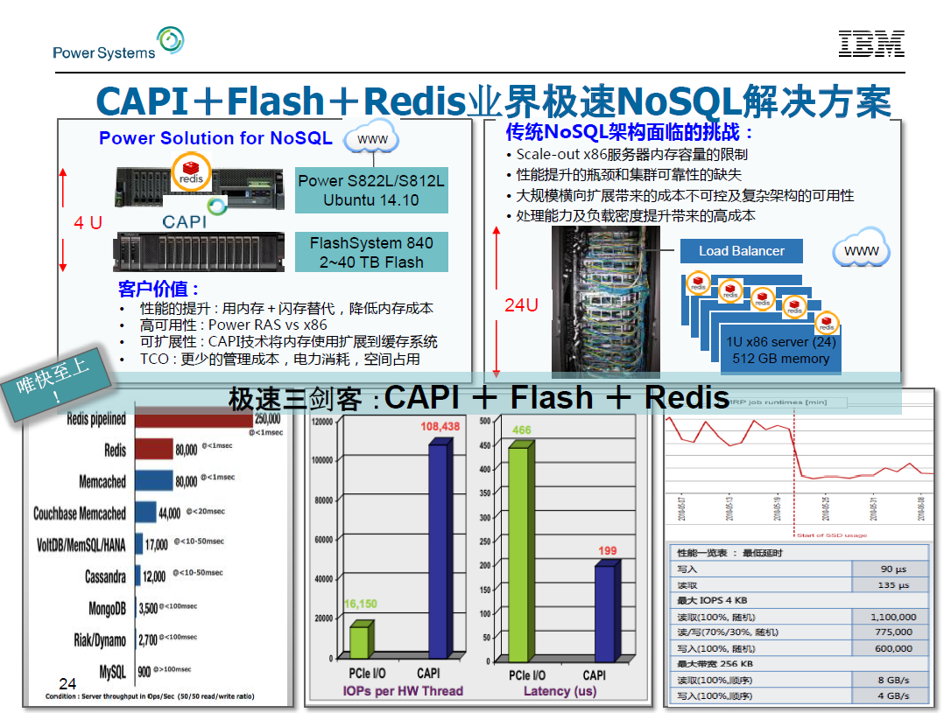

Slide 24
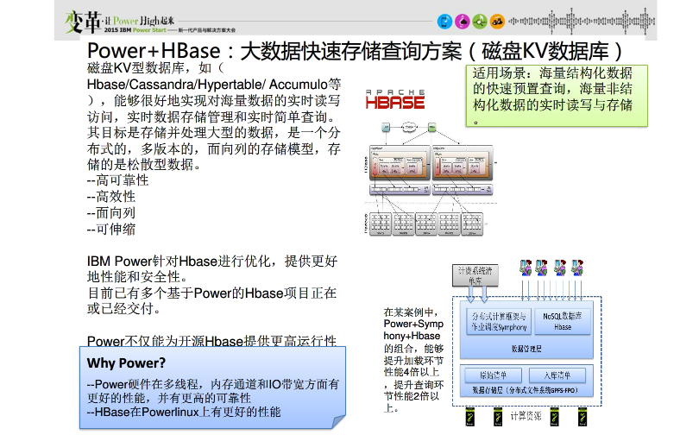

Slide 25
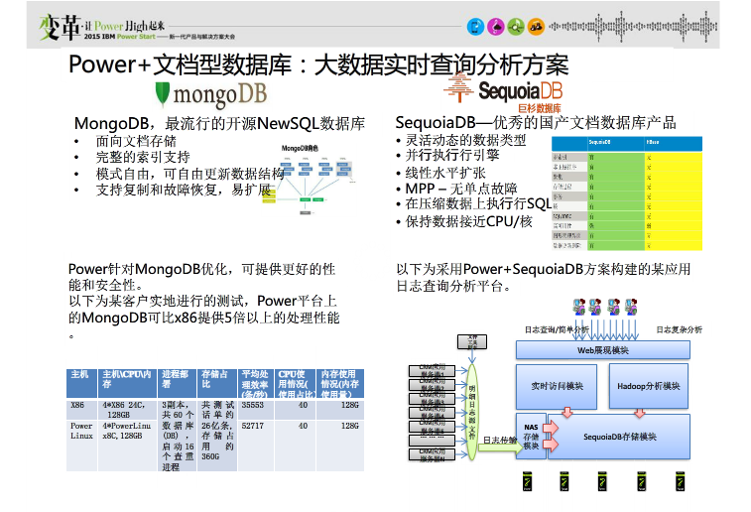

Slide 26
POWER 8的针对NoSQL的新特性

Slide 27
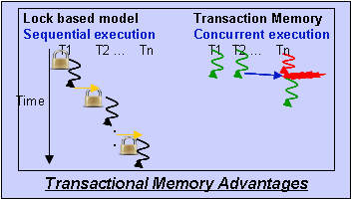
POWER8处理器新功能-事务内存
Transaction Memory
POWER8 支持
指令对事务(Transaction)的开始和结束进行标记
硬件使用推测预判技术自动执行
对于误判预测的恢复由硬件自动同时在内存和寄存器中执行
“扁平化” 嵌套
硬件将其视为单一大型事务, 自动跟踪嵌套

Slide 28
事务内存(TM) 与普通锁性能对比参考 数十倍的性能提升！
Start 16 readers, and 4 writers, each will execute 1,000,000 transactions simultaneously.
1. Read-based read/write lock, implemented based on semaphore.
#./semrwlocktest 1000000 16 4 > sem.txt
real 1m2.20s 32.7x Process Time
user 0m10.24s
sys 3m58.60s
2. Read-based read/write lock, implemented based on pthread read/write lock.
#./osrwlocktest 1000000 16 4 > os.txt
real 0m37.80s 19.9x Process Time
user 1m41.71s
sys 0m10.82s
3. Transactional memory only. when HTM failed, sleep an interval & retry. the interval is caculated using exponential backoff algorithm.
#./puretm 1000000 16 4 > puretm.txt
real 0m1.90s
user 0m5.98s
sys 0m0.00s
PS: All results above are obtained in 8C 4.1GHz Dedicated Power8 LPAR.

Slide 29
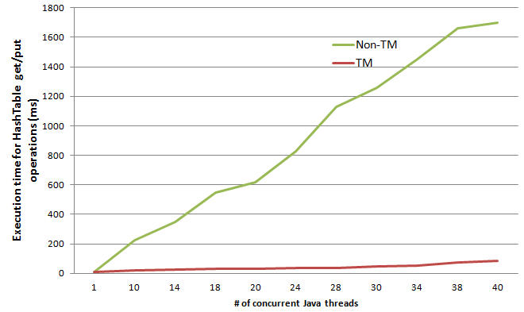
事务性内存对性能的影响
性能实例: TM帮助改善扩展性

Slide 30
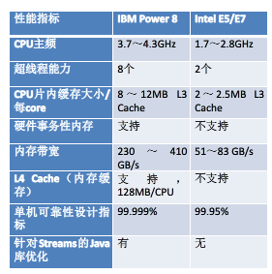
IBM Power 8 与 intel E5/E7对比
Power 8性能指标领先Intel E5/E7，对于NoSQL各方面的特性有着良好的支持。

Slide 31
50% Read + 50% Update
测试结果：Power 上的测试结果 为 x86 机器的 3.2 倍

Slide 32
5% Read + 95% Update
测试结果：Power 上的测试结果 为 x86 机器的 5.6 倍

Slide 33
50% Read + 50% Insert
测试结果：Power机上的数据比 x86上领先 40%以上

Slide 34

Thank you! I believe IBM will be getting better and better with NoSQL!
ibm.com/systems
34
Notes:
34
34
34

